Slide 1
Introduktion till kursen Grundläggande programmering

Slide 2
Upphovsrätt för detta verk

Slide 3
Efter kursen kommer du att..
…kunna skriva enklare applikationer i JavaScript.
… själv ha skapat dig en god programmeringsgrund att stå på, vilket gör det enklare att använda, och lära in, olika program- och skriptspråk som t.ex. C# och PHP.

Slide 4
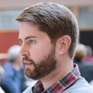
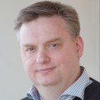

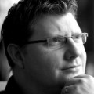
Kursledningen
Johan
Mats
John
Jacob

Slide 5
Kurslitteratur

Slide 6
Upplägg

Slide 7
Viktiga datum och tidpunkter

Slide 8
Del 1

Slide 9
Del 2

Slide 10
Del 3

